Slide 1
En lyckad trafikupphandling- så gjorde vi! 2015-11-26

Slide 2
2014
Notes:
Detta år var en försutsättning, inga nya avtal skulle påbörjas, vi fick ett ”upphandlingsfritt” år. Vi hade ett behov av att förnya, förtydliga och förbättra. Både FFU men även vår interna process, vårt interna engagemang och förståelse. Fler behövde inse värdet av att delta i upphandlingsarbetet för det framtida arbetet med avtalsuppföljning och utveckling av uppdraget.

Slide 3
Malmö –Lund 52 bussar
SkåneExpressen 22 bussar
Höganäs-Helsingborg – Ekeby 51 bussar
Ringbuss Höör 4 bussar
Notes:
Vi hade fyra trafikuppdrag, stor skillnad. Berätta om uppdragen.

Slide 4
Stor översyn under 2014
Arbetsgrupper - Engagerad organisation
Affärsrelationer
Buss och Teknik
Ekonomi
Notes:
Vi engagerade många kollegor och avdelningar. Utöver trafik, it, planering, marknad, information, miljö,ekonomi. Totalt har ca 40 personer varit med i arbetet, inte hela tiden men till och från.
Det resulterade i nya bilagor bl a IT och miljö.
Förenklade och förtydligade Allmänna villkor som tidigare varit svårläst och allmänt svårhanterlig. Många hade aldrig satt sig in i dess betydelse – i vårt fall egentligen en skallkravslista. Undrade ibland om trafikföretagen läst den ordentligt.

Slide 5
Turné
Skånetrafiken
Framtid och kunder
Det nya
Vårt arbetsätt
Dokumenten
Ekonomi
Modeller för Bonus
Bilagor
Miljö
Trafikbeskrivning
Utvärderingsmodell
Skånetrafiken
Notes:
Tillsammans med min chef Joakim åkte vi på turné! Bjöd in oss till trafikföretagen, träffades på deras huvudkontor, Väldigt bra uppslutning med VD och trafikchefer o dyl.
Syftet var att dels sälja in Skånetrafiken, vara roligt att arbeta tillsammans med oss men även ge en bild av hur vi planerade upphandlingen. Möjlighet att återkoppla och ha synpunkter och önskemål från trafikföretagens sida.
Mycket uppskattat och vi har gjort ytterligare en – Pågatågsupphandlingen.
Lite annan ton när trafikföretagen är på hemmaplan – nyttigt komma ut för oss.

Slide 6
Vi arbetade utifrån att…….vår målbild
Avtal och kravställning skulle utgå från branschgemensamma rekommendationer (Partnersamverkan för en förbättrad kollektivtrafik)
Resandeincitament
Samverkansavtal för att uppnå gemensamt fastställda mål – affärsplan
Flytta ansvaret för tidtabell, marknadsföring och information till Trafikföretaget
Tidtabellsplanering i anbud utifrån ramverk
Egenkontroll för att säkra beskriven kvalitet i anbud, vite vid brist
Bonus för helhetsfokus
Vite utifrån årliga nyckeltal
Trafikföretaget väljer biodrivmedel
Notes:
Även om vi inte använder modellavtalen så utgår vi från de krav som finns branschgemensamt. Indexkorg, Buss 2014
Resandeincitament i 3 av 4, naturligt. Stora möjligheter till att påverka marknaden med rätt insatser.
Utvecklade och förtydligade samverkansavtal, där vi reglerar arbetet med affärsplan, tidtabell, marknadsföring och information. Tydligare gränssnitt.
Vi ville nå en samsyn om att det som lovades i anbudet också skulle uppfyllas under avtalstiden. Egenkontroller som vi har en bra möjlighet att följa upp, kontinuerligt. Anbudet ska inte bara vara ett dokument för att vinna upphandlingen – det är faktiskt ett avtalsdokument som ska uppfyllas!

Slide 7
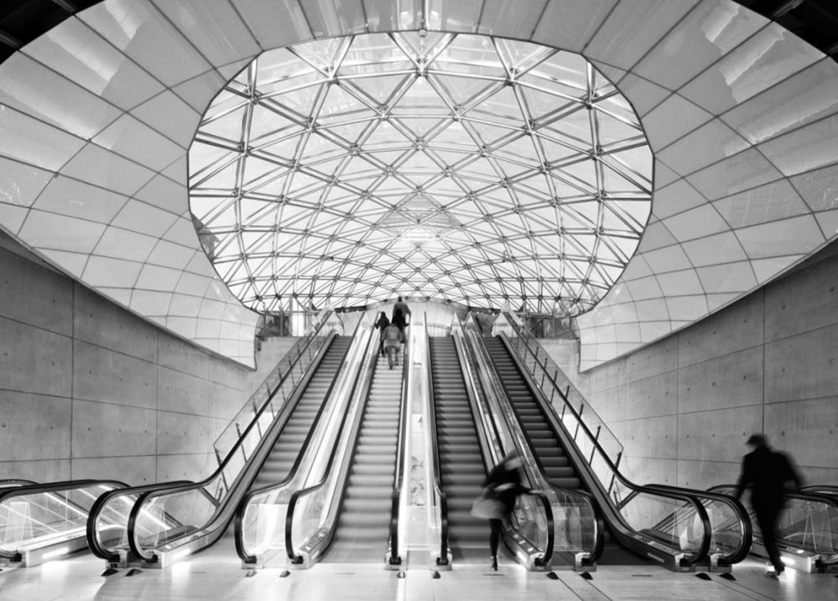
Samråd inför upphandling – Stort intresse!
Inledning
Samverkansdokument
Fikapaus
Beskrivning av trafik/avtal
Avslutning och tidsplan
Kommersiella intresse
Skånetrafiken
Notes:
SIU – ett otroligt stor intresse 14 företag var representerade – vi fick byta lokal!
Fylligt program där vi la oss vinn om att berätta så mycket vi kunde från den kunskap vi har om utvecklingen av trafik, utbyggda orter osv.
Vi beskrev också – så långt – vi var klara hur vi tänkt oss affärsmodellen.
Kommersiella intresse?
Som vanligt väldigt tyst ….. Inga enskilda SIUn efter däremot en möjlighet att skicka in synpunkter skriftligt.

Slide 8
Slutföra …….knyta ihop säcken
Notes:
Slutföra och knyta ihop säcken, det svåraste jobbet. Sätta ner foten och säga att nu är vi klara. Man kan alltid göra lite till, det uppkommer nya frågeställningar och nya lösningar under tiden man arbetar och alla vill få med så mycket som möjligt.
Vi kommer på nytt hela tiden och har idag satt igång ett löpande arbete kring avtalsfrågor, uppmärksammas inte bara vid upphandlingsarbetet utan ha färdiga lösningar när vi startar en upphandling.

Slide 9
Det interna arbetet….. Utvärdera
Notes:
Under tiden trafikföretagen slet med anbuden la vi ganska mycket tid på att utbilda och organisera utvärderingsarbetet.
Vi arbetade under två dagar igenom utvärderingsarbetet för att vi skulle känna oss trygga i vårt arbetssätt och vara professionella som möjligt i våra värdering av anbuden. Vårt mål är att trafikföretagen ska känna att de blivit rättvist bedömda och förstå våra bedömningar. Svårt, mycket svårt.
Dröm att hitta den ultimata utvärderingsmodellen!

Slide 10
Skarp läge…….
Ansökningar
Anbud
Presentationer av anbud
Presentationer av tidtabellsförslag
Beslut
Tilldelning
Notes:
Så drog själva upphandlingen igång……
Spännande, många frågor men inte så många som vi förväntat oss.
Eftersom det ingick i anbuden att det skulle lämnas ett tidtabellsförslag utifrån ett ramverk som vi skickat med delades presentationerna i två delar. Tidtabellsförslaget skulle mins uppfylla ramverket, skallkrav. Vi utvärderade inte tidtabellsförslaget.
Presentationerna kan utvecklas mycket mer, vi funderar just nu på hur!
Vi arbetade med utvärderingen i mindre grupper och sedan träffades vi i två dagar för att komma fram till koncensus! Många spännande diskussioner, man ser olika saker och bedömer lite olika.
Var positivt och spännande och nyttigt.

Slide 11
Spänd väntan………….Överprövning???
Notes:
Tilldelning och så väntan!
Jag var tämligen säker på att vi skulle få minst en överprövning. Vi hade tom förkastat ett anbud och en gammal trotjänare förlorade sin trafik.
Men – efter 10 dagar INGEN ÖPRÖVNING!
Vilken lättnad och en så lugn sommar det blev!
Vi fick dessutom mycket kredit för vårt underlag och för vår process, även från de som inget vann! Och då inte enbart från en fd trafikdirektör!

Slide 12
Vår sammanfattning
Stort internt engagemang
Stort engagemang från Trafikföretagen
Positiva möten och presentationer
Tydligt förfrågningsunderlag
Tydliga anbud
Återkoppling
Notes:
Se punkterna.

Slide 13
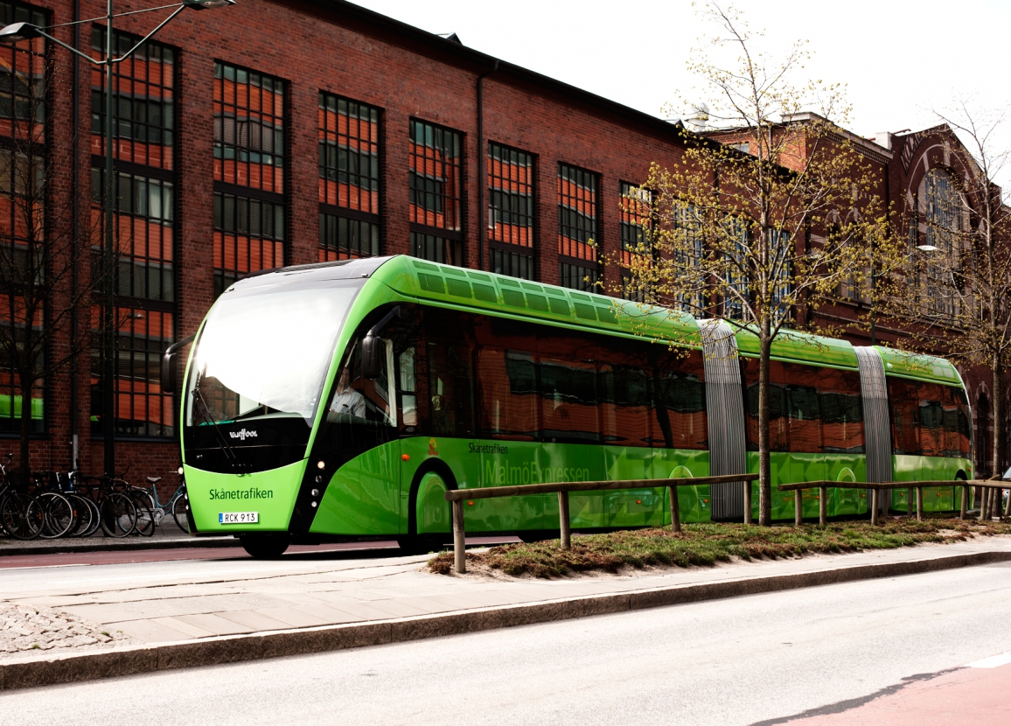
TACK !
Skånetrafiken

